Slide 1
第十八章： 分式
1. 分式及其基本性质
A
B A、B都是整式,B中含有字母，B≠0
分式的分子与分母乘（或者除以）同一个不等于0的整式，分式的值不变。
A A✖C A A➗C
B B✖C B B➗C
分式的约分和通分
把一个分式的分子和分母的公因式约去，叫作分式的约分。分子和分母没有公因式的分式叫作最简分式。
10a²b 2a
25ab² 5b

Slide 2
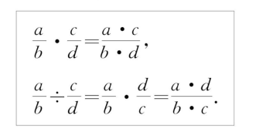
把几个异分母的分式分别化成与原来分式相等的同分母的分式，叫作分式的通分。几个分式的各分母的所有因式的最高次幂的积作公分母，它叫作最简公分母。
2(a+b)c 3a(b+c)
3ab(b+d) 4(a+b)b²c
2. 分式的乘法与除法
乘法：用分子的积作为积的分子，分母的积作为积的分母。
除法： 把除式的分子、分母颠倒位置后，与被除式相乘。

Slide 3
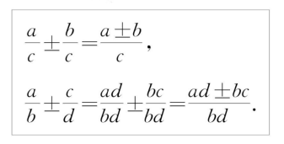
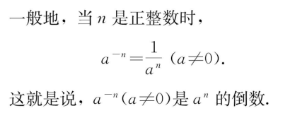
3. 分式的加法与减法
同分母分式相加减，分母不变，把分子相加减。
异分母分式相加减，先通分，变成同分母分式，再加减。

Slide 4
4. 整数指数幂
指数可以是正整数，也可以是负整数。
5. 分式方程
分式方程两边乘最简公分母，把分式方程化为整式方程，得到解后，进行检验（原方程分母不为0）。

